Slide 1




DIGITALNA IMOVINA
I TRANSFORMACIJA POSLOVANJA
CTB Crypto & Consulting
www.ctb.rs

Slide 2
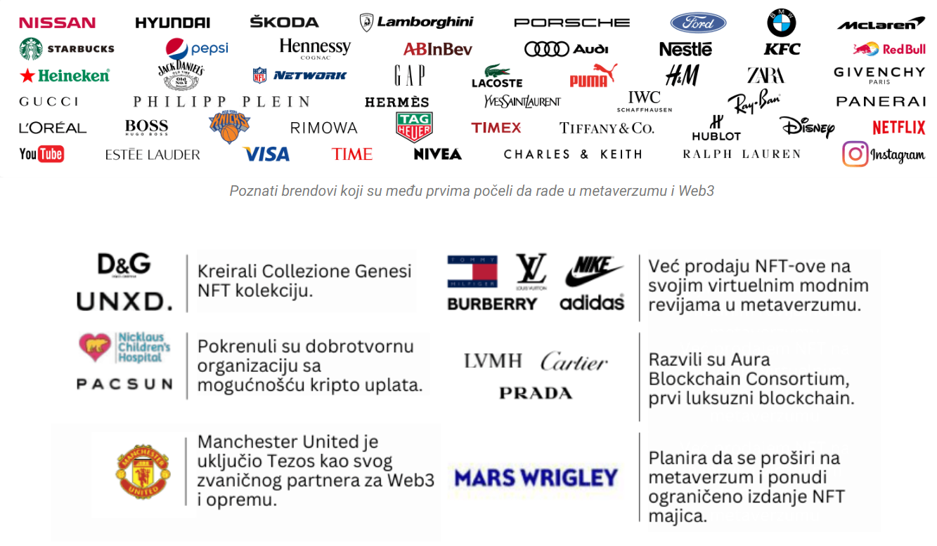


Svet već koristi blockchain
CTB Crypto & Consulting
www.ctb.rs

Slide 3

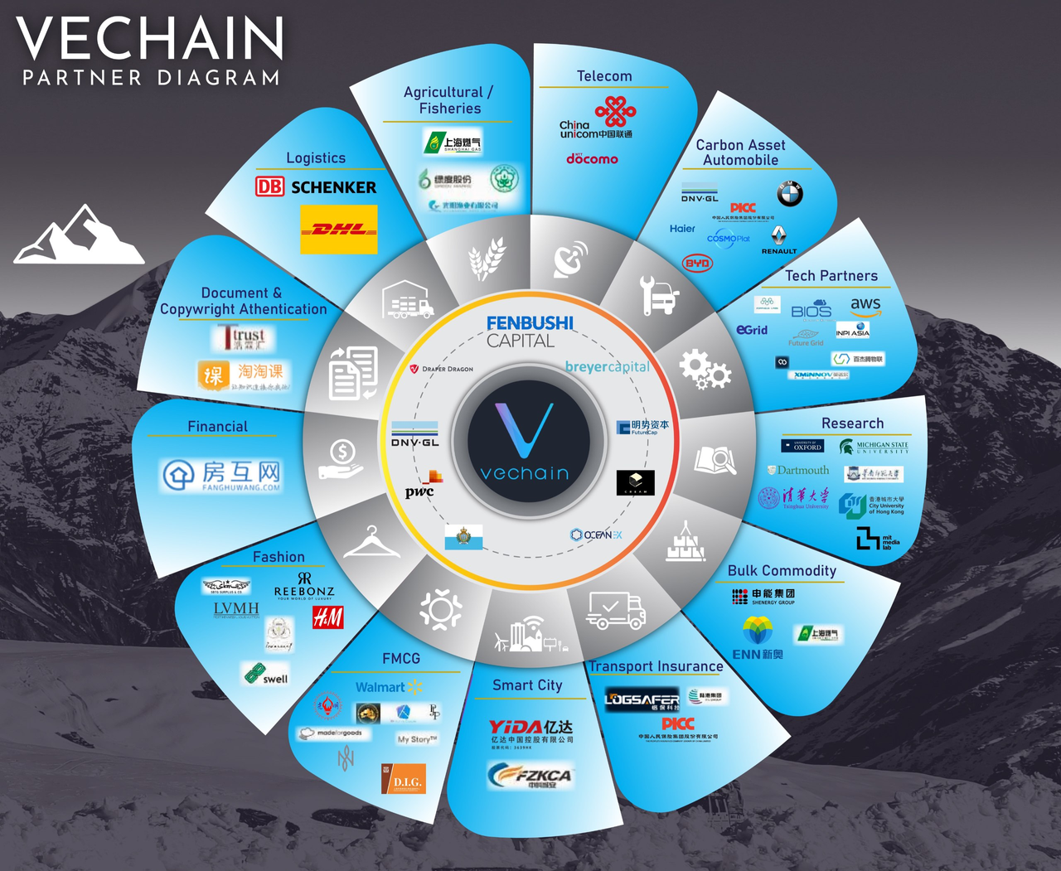
CTB Crypto & Consulting
www.ctb.rs

Slide 4
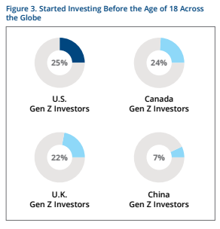
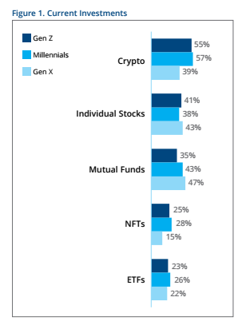
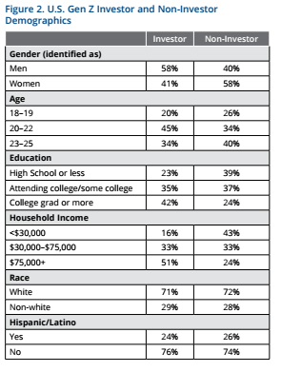
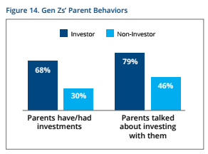
Istraživanje CFA Instituta
CTB Crypto & Consulting
www.ctb.rs

Slide 5
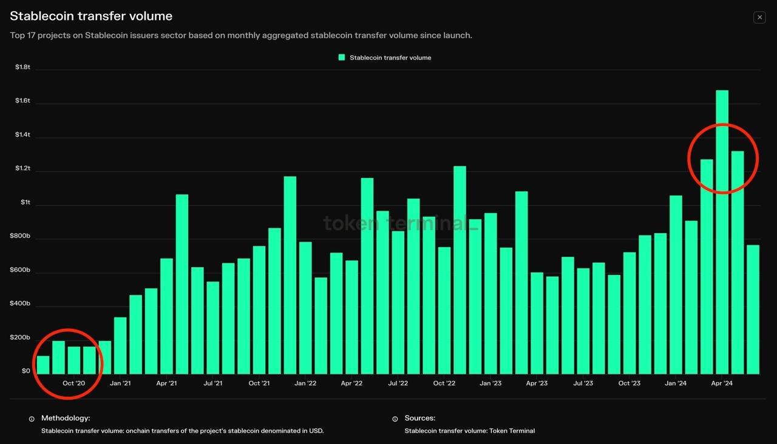

Upotreba stabilnih kriptovaluta
Obim transfera stabilnih coina porastao je čak 16 puta tokom poslednje 4 godine.
Licencirana menjačnica od NBS i kHoV
CTB Crypto & Consulting
www.ctb.rs

Slide 6
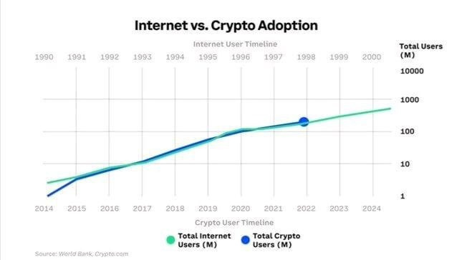
CTB Crypto & Consulting
www.ctb.rs

Slide 7


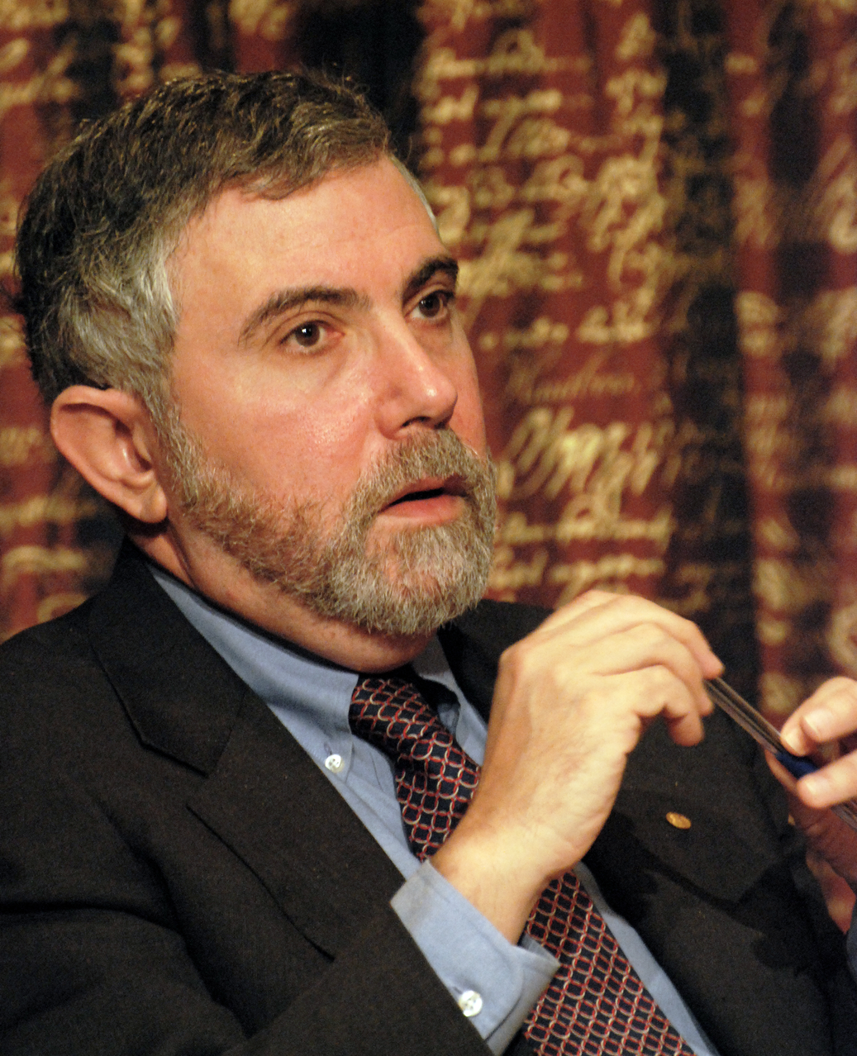
"Uticaj interneta na ekonomiju neće biti veći od uticaja faks mašine."
-Paul Krugman
Uložite u svoje znanje, ono plaća najbolje kamate.
Na 3-mesečnoj obuci na CTB Akademiji dobijate kompletnu obuku za investiranje u kriptovalute.
CTB Crypto & Consulting
www.ctb.rs

Slide 8



Hvala
na pažnji.
www.ctb.rs
ivan@ctb.rs
+381 61 1989218
CTB Crypto & Consulting
www.ctb.rs

